Slide 1

Префабы
Множим одинаковые ассеты

Slide 2

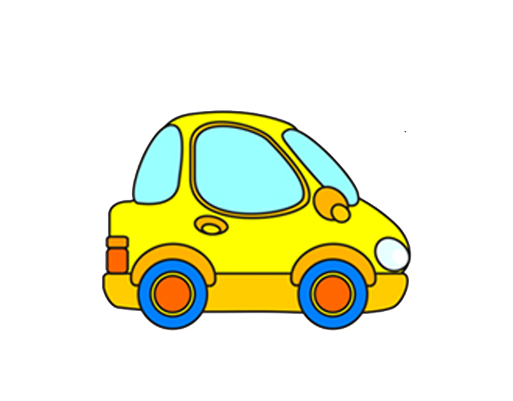

Ассеты с компонентами
<AudioSource>().ride
<AudioSource>().grass

Slide 3
Ассеты с компонентами
<AudioSource>().ride
<AudioSource>().grass

Slide 4
Префабы
<AudioSource>().grass
<AudioSource>().ride
Префаб «Grass»
Префаб «Road»
Префаб «Way»

Slide 5
Создание префабов
1 Создать пустой
GameObject
3 Создаем папку
для префабов
2 Добавляем в него
все, что нужно
4 Перемещаем в
нее наш GameObject

Slide 6



Префабы в действии
?

Slide 7
Содание префаба в нужный момент
1Определение переменной для префаба
public GameObject Explosion;
2 Создание префаба
Instantiate(Explosion, transform.position, transform.rotation);
3 Уничтожение префаба
Destroy(Explosion);
https://goo.su/2f9h

Slide 8
Game Over
1
Создаем пустое текстовое поле на сцене
UI -> Text
2
Инициализируем в коде переменную для доступа к надписи
Text gameText;
gameText = GameObject.Find("Canvas/Text").GetComponent<Text>();
3
В нужный момент добавляем в него надпись
gameText.text = "Game Over";

Slide 9
Недоступные объекты
Свойство enabled
Объект доступен для пользователя, с ним можно совершать действия
enabled = true;
Объект НЕ доступен для пользователя, с ним нельзя совершать действия
enabled = false;

Slide 10
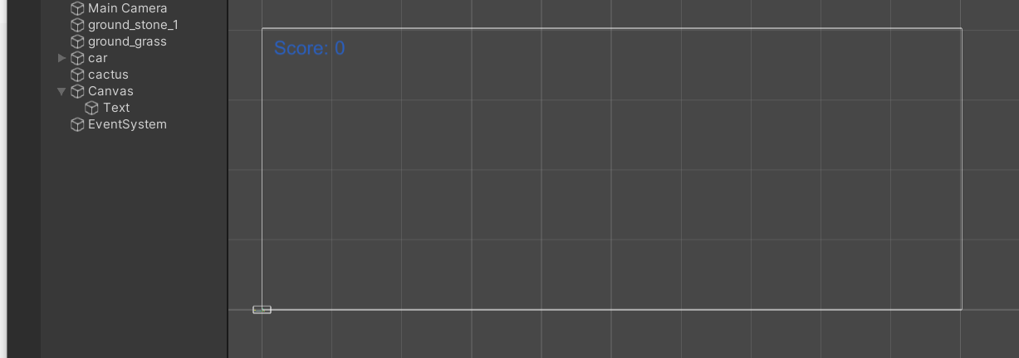
Считаем очки
UI -> Text
Text scoreText;
scoreText = GameObject.Find("Canvas/Text").GetComponent<Text>();

Slide 11
Считаем монетки
1
https://goo.su/2f9h
- скачать файл со спрайтом монетки
2
Инициализируем переменную для подсчета очков
int score = 0;
3
Увеличиваем значение переменной
score = score + 1;
4
Выводим значение переменной на экран
scoreText.text = "Score: " + score;
5
Уничтожаем монетку
GameObject g = GameObject.Find("money");
Destroy(g);

